Slide 1
«Мой Север – скупой чародей»
Авторы: Афанасьева Е. О., Гридинарь Н. Н., Ерёмина Е. В., Кутукова Л. В. – учителя начальных классов МБОУ Гимназия №3 имени К. П. Гемп
Notes:
Автор шаблона Салиш С.С., учитель начальных классов СШ №53 г. Актобе.

Slide 2
Поморский словарик

Slide 3
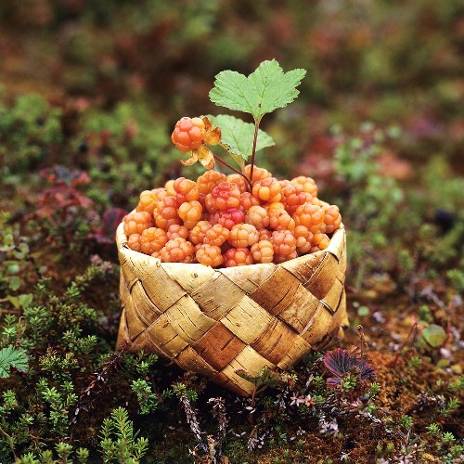
Северное лукошко

Slide 4
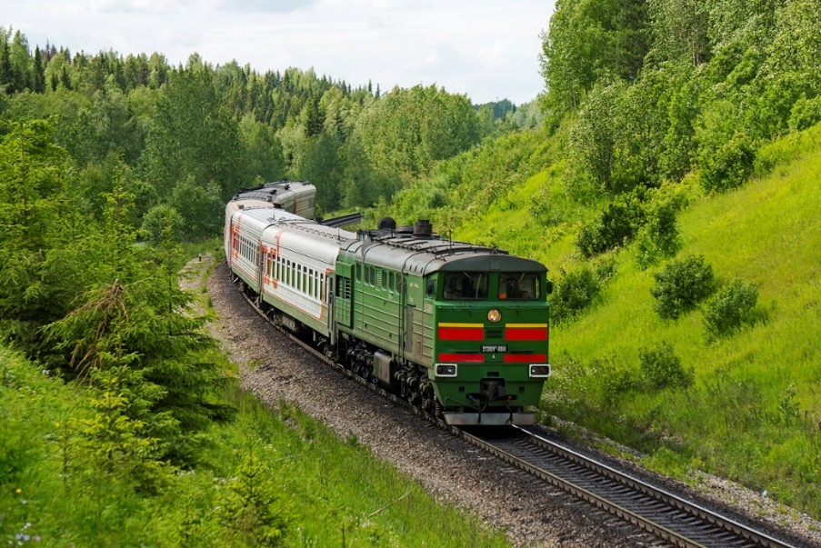
По городам и сёлам

Slide 5
Великие поморы

Slide 6
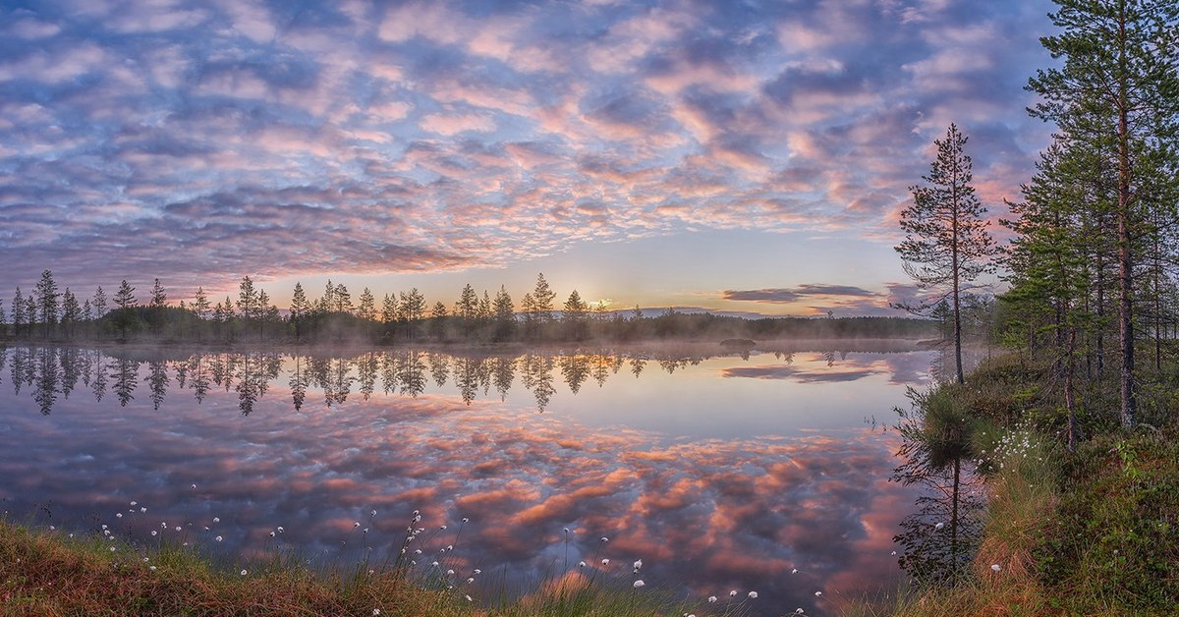
Чудеса северной природы

Slide 7
Поморский словарик
10
20
30
40
50
Северное лукошко
10
20
30
40
50
По городам и сёлам
10
20
30
40
50
Великие поморы
10
20
30
40
50
Чудеса северной природы
10
20
30
40
50
Notes:
Автор шаблона Салиш С.С., учитель начальных классов СШ №53 г. Актобе.

Slide 8
Поморский словарик
10
С помощью алфавита отгадайте зашифрованное слово
17 16 14 16 18

Slide 9
Поморский словарик
10
П О М О Р
Житель местности, которая прилегает к морю.

Slide 10
Поморский словарик
20
С помощью алфавита отгадайте зашифрованное слово
12 16 18 16 2

Slide 11
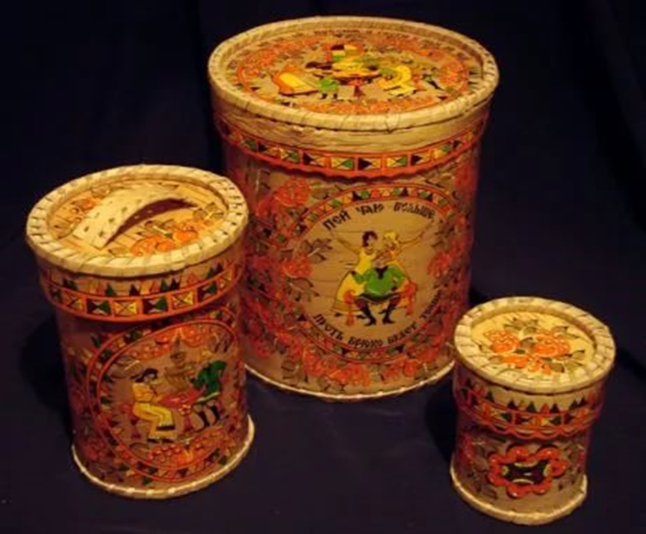
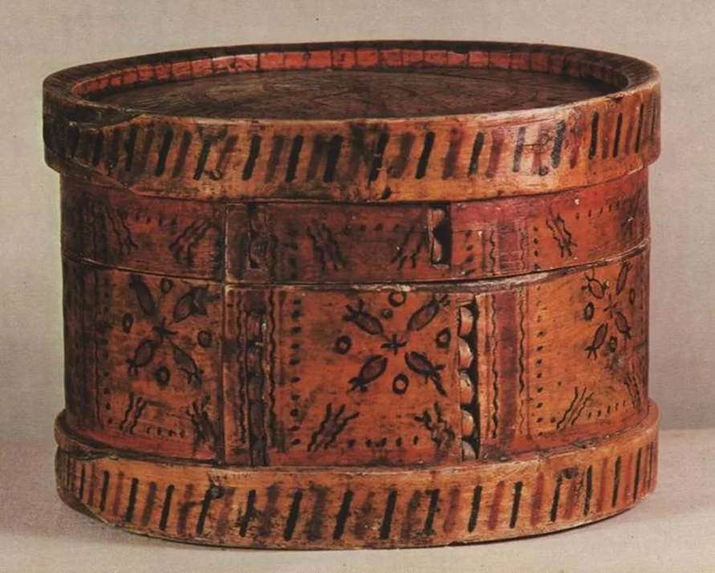
Поморский словарик
20
К О Р О Б
Берестяное изделие для укладки и носки чего-нибудь.

Slide 12
Поморский словарик
30
С помощью алфавита отгадайте зашифрованное слово
19 16 19 15 33 12

Slide 13
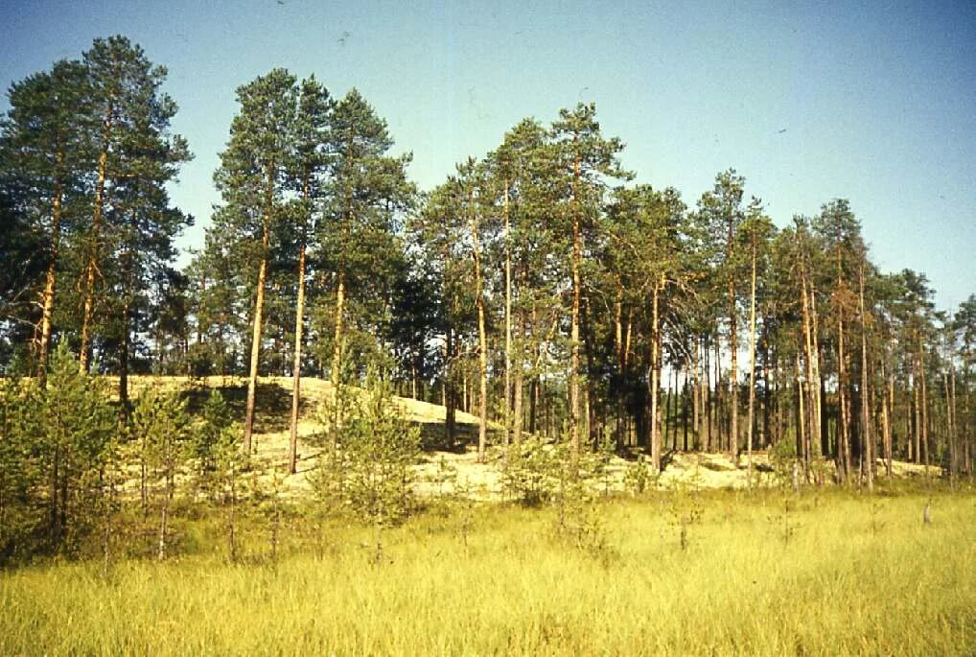
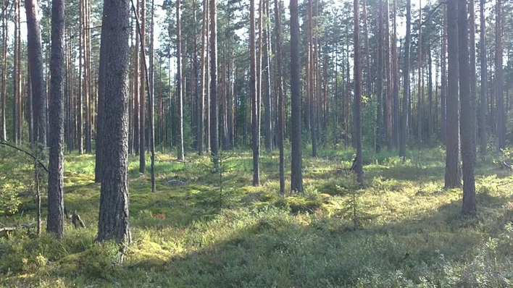
Поморский словарик
30
С О С Н Я К
Сосновый лес, лес из сосен.

Slide 14
40

Slide 15
Животный мир
40
Водоплавающая птица размером с гуся или крупную утку, но с остроконечным (не плоским) клювом. В период гнездования характерен громкий крик «га-га-га-ррра».

Slide 16
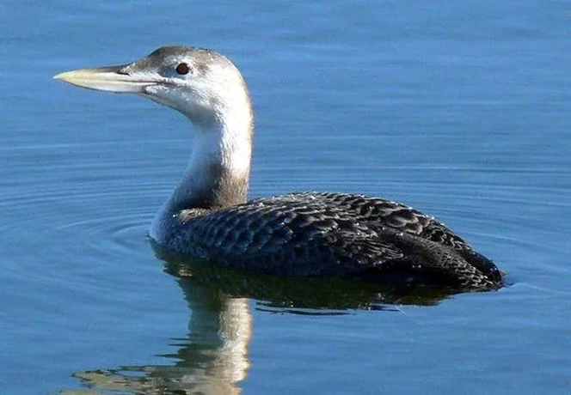
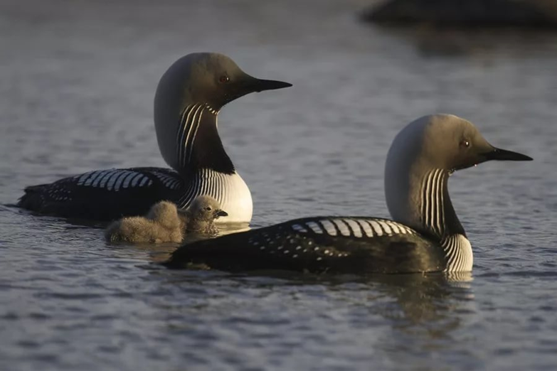
Животный мир
40
ГАГАРА
Название птицы дано по издаваемым ею звукам.

Slide 17
Поморский словарик
50
С помощью алфавита отгадайте зашифрованное слово
26 1 15 30 4 1

Slide 18
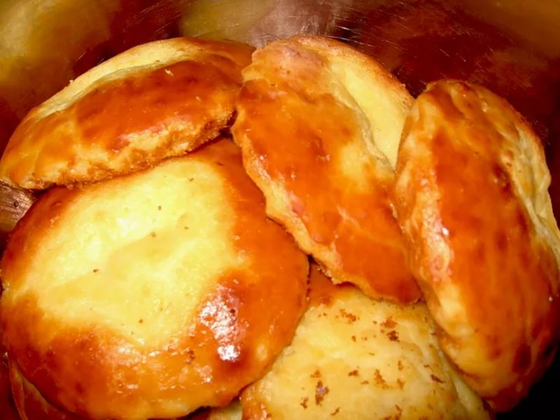
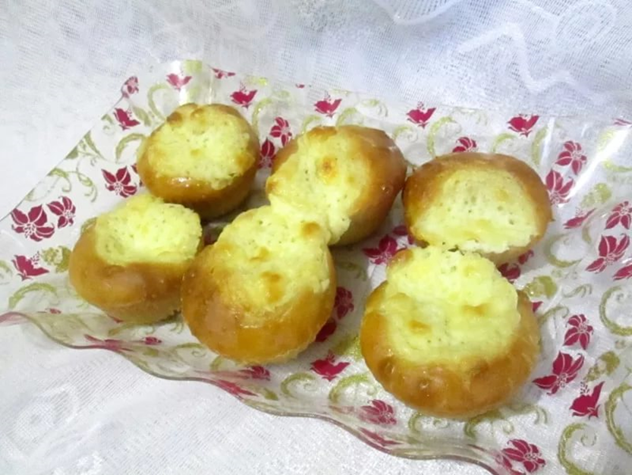
Поморский словарик
50
Ш А Н Ь Г А
Круглая невысокая булочка с начинкой из каши (ячневой или пшенной).

Slide 19
Северное лукошко
10
ОТГАДАЙТЕ ЗАГАДКУ:
Похожа на малину,
Живу в низине,
Люблю болото!
Коль сорвать охота —
Не ленись, наклонись,
Желтой ягодкой насладись.

Slide 20
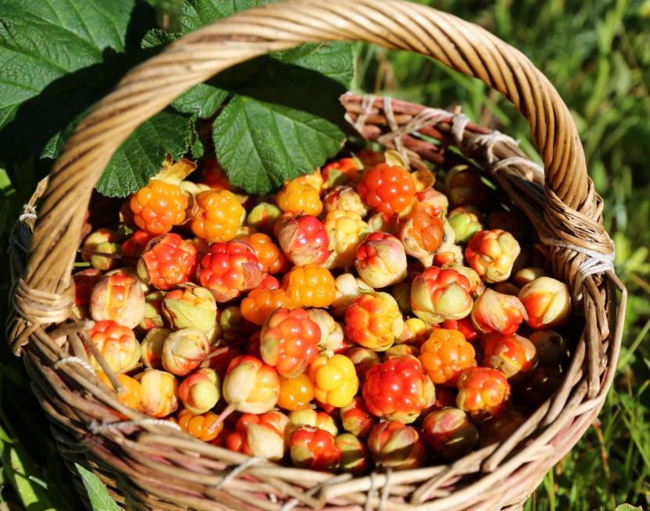
Северное лукошко
10
М О Р О Ш К А
На севере морошку называли царской ягодой.

Slide 21
Северное лукошко
20
ОТГАДАЙТЕ ЗАГАДКУ:
Под листом на каждой ветке
Сидят маленькие детки.
Тот, кто деток соберет,
Руки вымажет и рот.

Slide 22
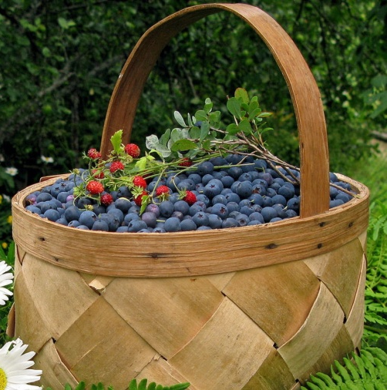
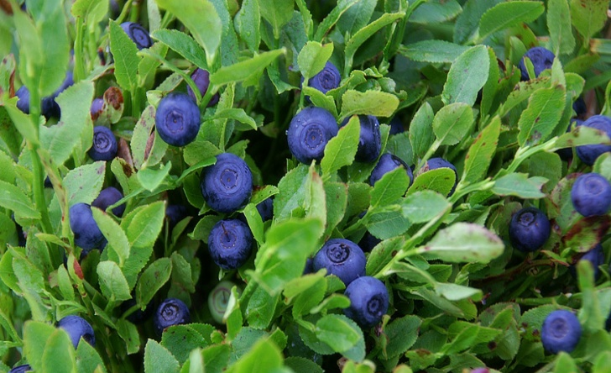
Северное лукошко
20
Ч Е Р Н И К А
Плоды способствуют повышению остроты зрения и рекомендуются пилотам, морякам, водителям, детям.

Slide 23
30

Slide 24
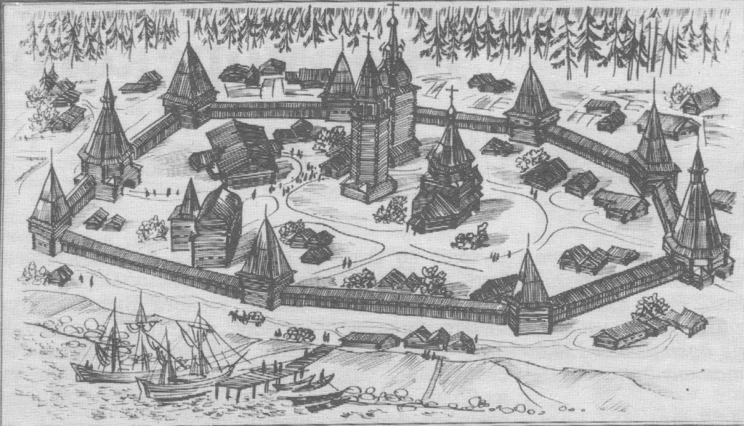
История города
30
По указу какого царя был построен город Архангельск?

Slide 25
История города
30
ИВАН ГРОЗНЫЙ

Slide 26
Северное лукошко
40
ОТГАДАЙТЕ ЗАГАДКУ:
Крепкий, плотный, очень статный,
В шляпе бурой и нарядной.
Это гордость всех лесов!
Настоящий царь грибов!

Slide 27
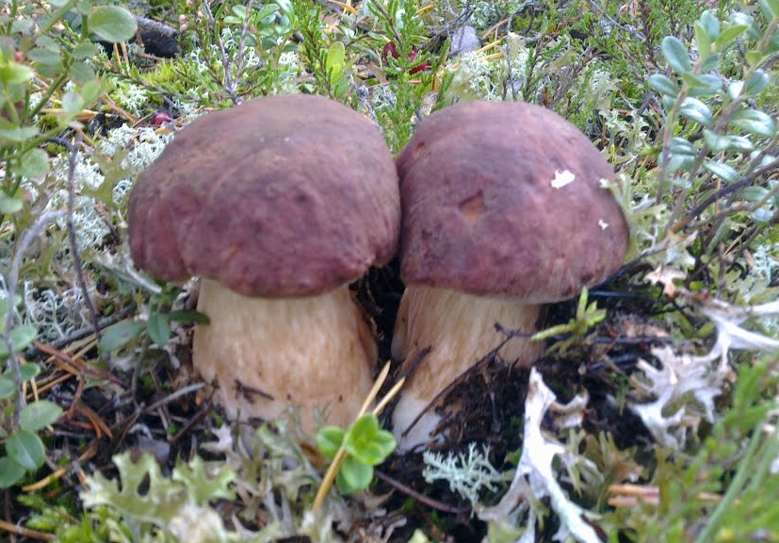
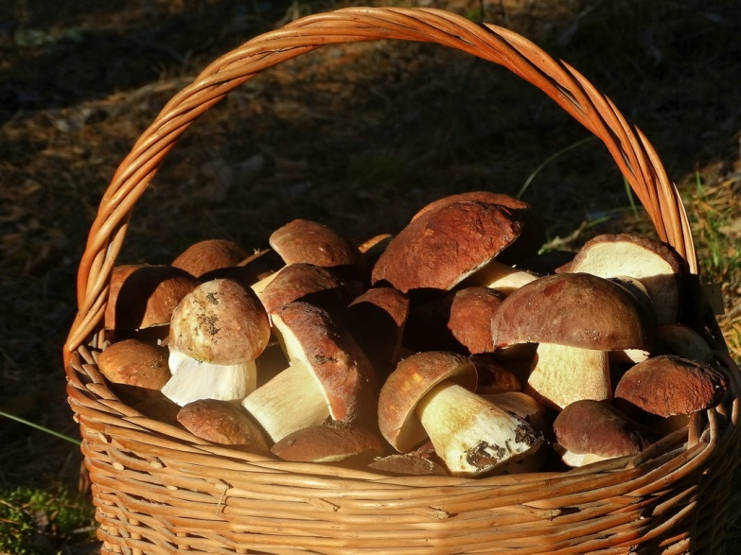
Северное лукошко
40
Б Е Л Ы Й Г Р И Б
Другое название белого гриба – боровик.

Slide 28
Северное лукошко
50
ОТГАДАЙТЕ ЗАГАДКУ:
Он растёт, где есть берёзы,
Любит дождь, туман и росы.
Сверху шляпки есть ворсинки,
Снизу — белые пластинки.
Для засолки лучший он
С незапамятных времён.

Slide 29
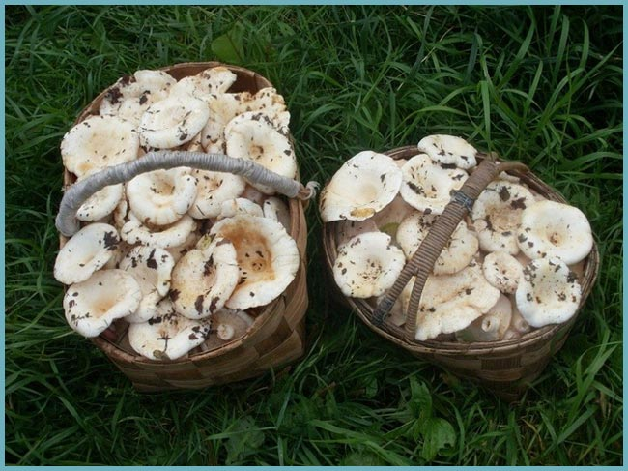
Северное лукошко
50
Г Р У З Д Ь
Грузди растут кучками. Если грибнику удается напасть на грибницу, то, не сходя с места, можно набрать несколько ведер груздей разного размера – от молоденьких до совсем больших.

Slide 30
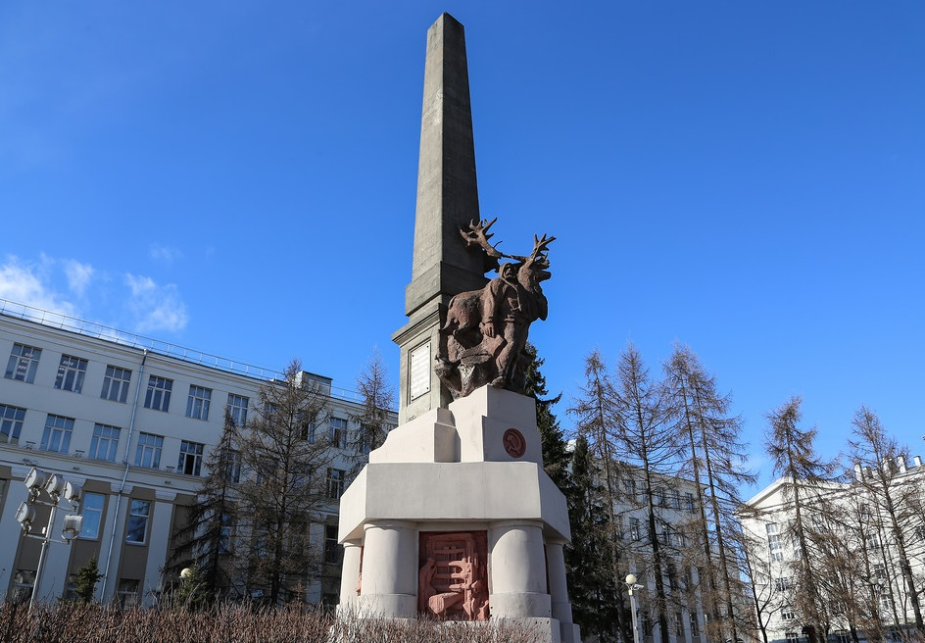
По городам и сёлам
10
Г Е Л Ь С К А Р Х А Н

Slide 31
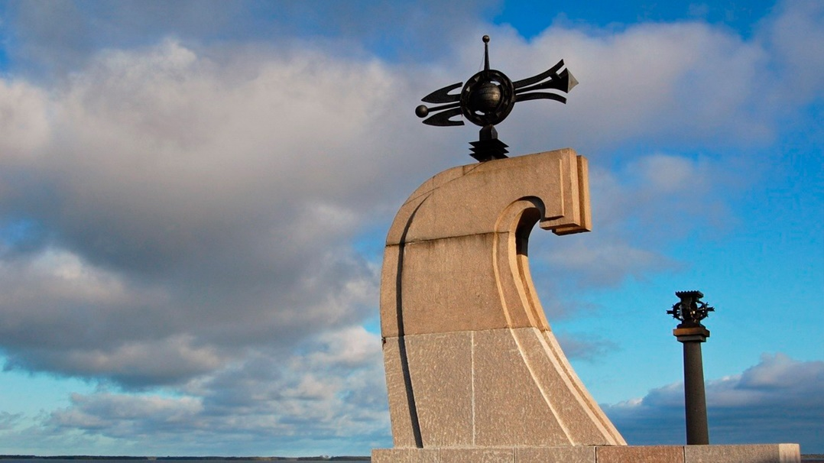
По городам и сёлам
10
А Р Х А Н Г Е Л Ь С К
Столица Архангельской области. Основан в 1584 году.

Slide 32
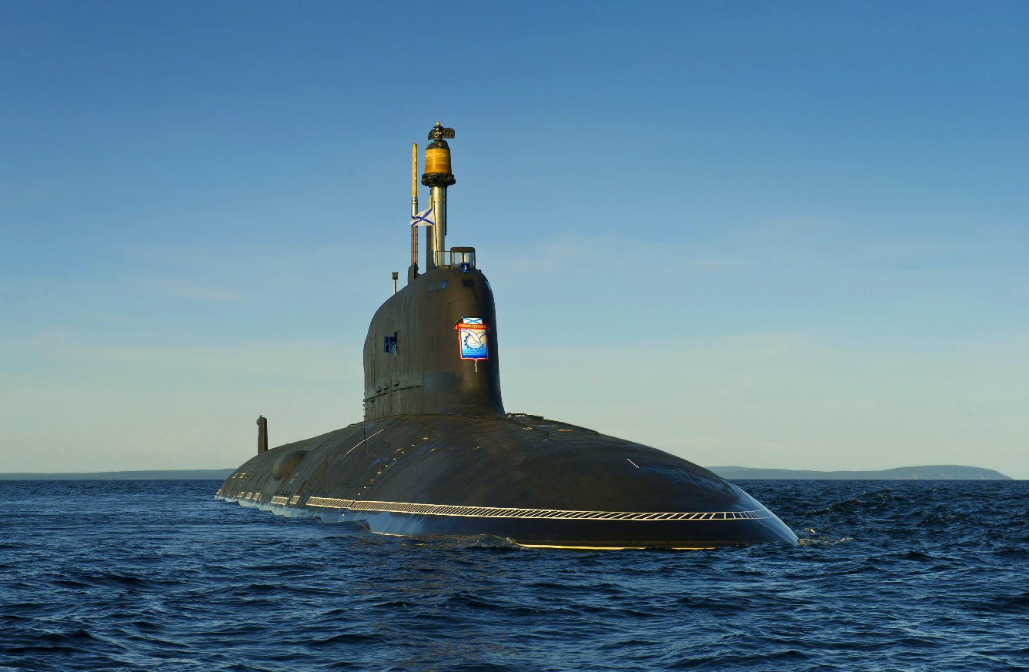
По городам и сёлам
20
В И Н С К С Е В Е Р О Д

Slide 33
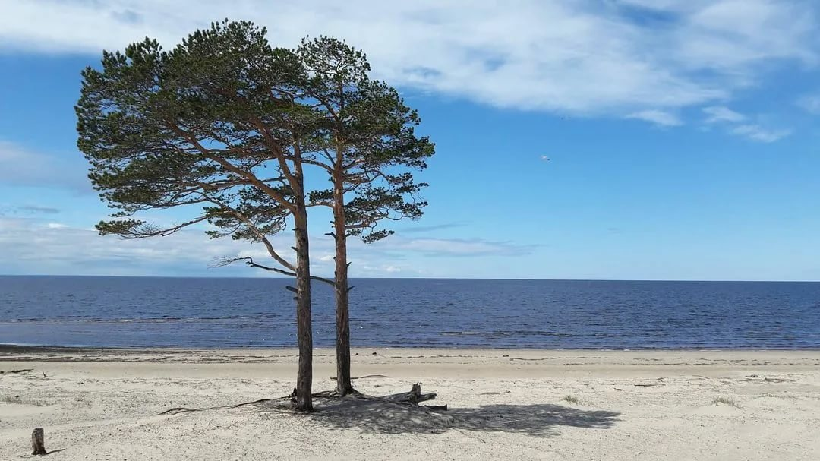
По городам и сёлам
20
С Е В Е Р О Д В И Н С К
Расположен на берегу Белого моря.
Крупный судостроительный центр.

Slide 34
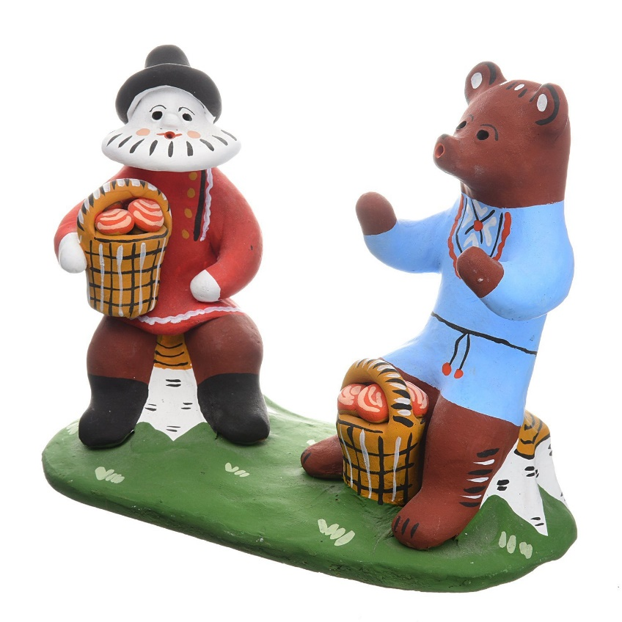
По городам и сёлам
30
ПО Л Ь К А Р Г О

Slide 35
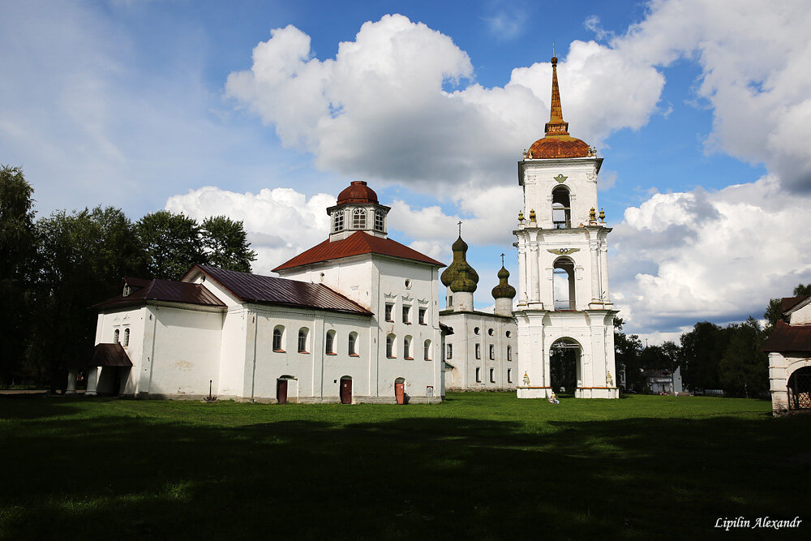
По городам и сёлам
30
К А Р Г О П О Л Ь
Древний город. Основан в 1146 году. Славится своими церквями, колокольнями и глиняной игрушкой.

Slide 36
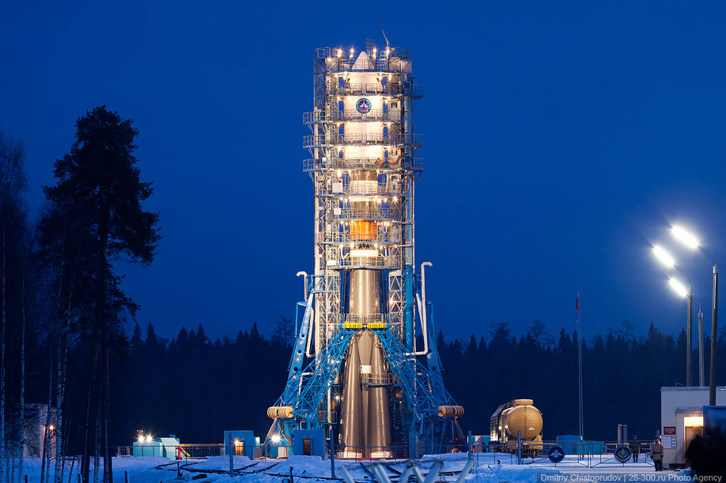
По городам и сёлам
40
Н Ы Й М И Р

Slide 37
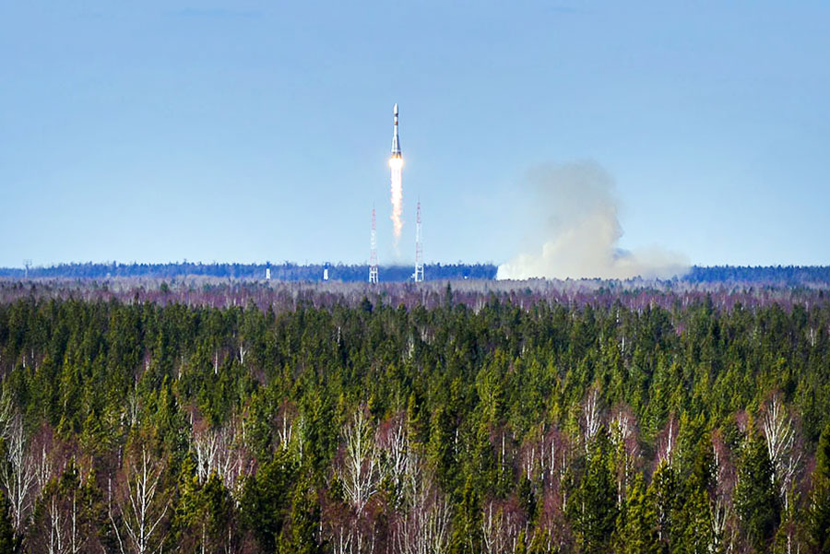
По городам и сёлам
40
М И Р Н Ы Й
В этом городе расположен космодром «Плесецк».

Slide 38
50

Slide 39
Морские обитатели
50
В честь какой рыбы архангелогородцы получили своё шутливое прозвище?

Slide 40
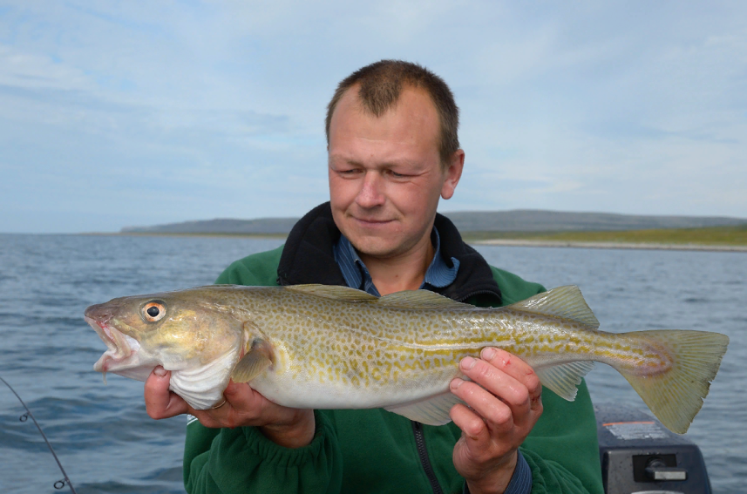
Морские обитатели
50
Т Р Е С К А
Архангелогородцы сами себя охотно называют «трескоедами». Рыболовный промысел был главным промыслом на Севере с древности. В поморской среде считается, что треска, в отличие от сёмги и другой рыбы, никогда не приедается, и есть ее можно каждый день.

Slide 41
10

Slide 42
Фрукты - овощи
10
О каком фрукте написал свою сказку Степан Писахов?

Slide 43
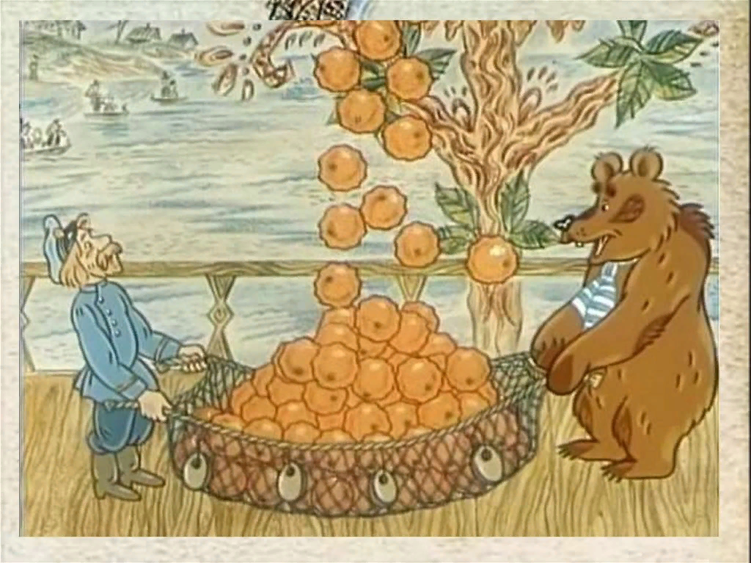
Великие поморы
10
А П Е Л Ь С И Н

Slide 44
Великие поморы
20
Исследовательница Русского Севера, автор книг «Сказ о Беломорье», «Словарь Поморских речений», её имя носит наша Гимназия. Кто это?
Из словаря Поморских речений. Попробуйте объяснить.
Верный человек –
По сердцу мне -
Поклон земной -

Slide 45
Великие поморы
20
Ксения Петровна Гемп
Верный человек – ОЧЕНЬ ХОРОШИЙ ЧЕЛОВЕК
По сердцу мне- НРАВИТСЯ, ЛЮБ
Поклон земной- БОЛЬШОЕ СПАСИБО

Slide 46
Великие поморы
30
Памятник этому писателю и художнику стоит на проспекте Чумбарова-Лучинского. Кто он?

Slide 47
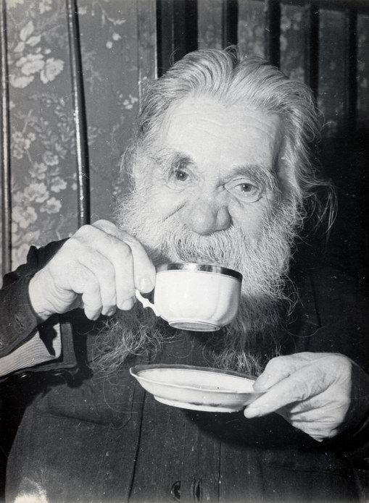
Великие поморы
30
С Т Е П А Н П И С А Х О В
Таким он запомнился современникам:
«Бородатый дед походил на сказочного волшебника и на моржа. Толстые, кручёные «черноморовы усы, маленькие добрые глазки. Низенький, весь заросший густым волосом человек, с густейшими рыжеватыми бровями. Глаза у него были зоркие и приглядчивые».

Slide 48
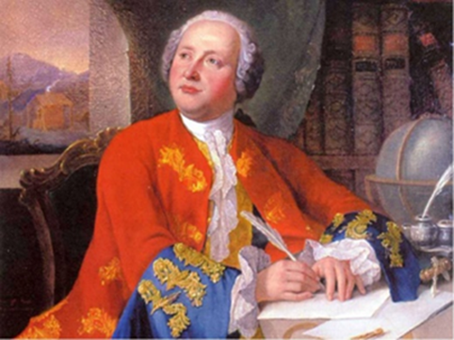
Великие поморы
40
М.В. Ломоносов – великий учёный, энциклопедист, физик, химик, ритор, историк, художник и минералог, говорил:
«Чтобы промысел был удачным, и помор не погиб в открытом море, нам, зуйкам, надо было выполнять правила».
Назовите эти правила.
Строго соблюдай –
Изучай –
Уважай -
Выручай -
Будь -

Slide 49
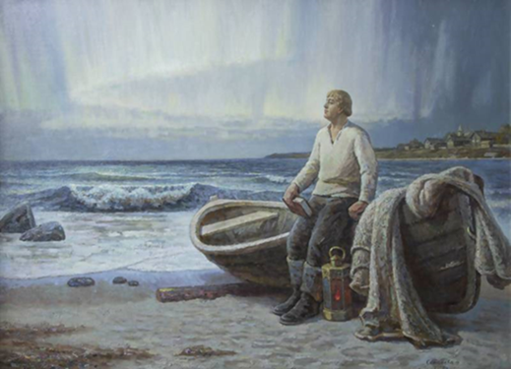
Великие поморы
40
Строго соблюдай – дисциплину на корабле
Изучай - мореходную науку
Уважай – мнение старших
Выручай – своих товарищей, помогай им в трудную минуту
Будь - примером во всех делах

Slide 50
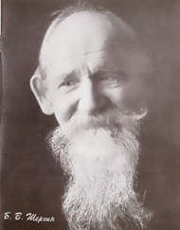
Великие поморы
50
"Волшебником русской речи", сказителем земли Архангельской называют Бориса Викторовича Шергина по праву.
Продолжите пословицы из сказок Б. Шергина:
Длинная нитка – ленивая …
Собирай по ягодке – наберёшь …
Наш пострел везде …
Руки загребущие – глаза …

Slide 51
Великие поморы
50
Длинная нитка – ленивая швея.
Собирай по ягодке – наберёшь кузовок.
Наш пострел везде поспел.
Руки загребущие – глаза завидущие.

Slide 52
Чудеса северной природы
10
ОТГАДАЙТЕ ЗАГАДКУ:
На реках он весной бывает:
Под солнцем лёд темнеет, тает,
Потом трещит, ломается
И в льдинки превращается.

Slide 53
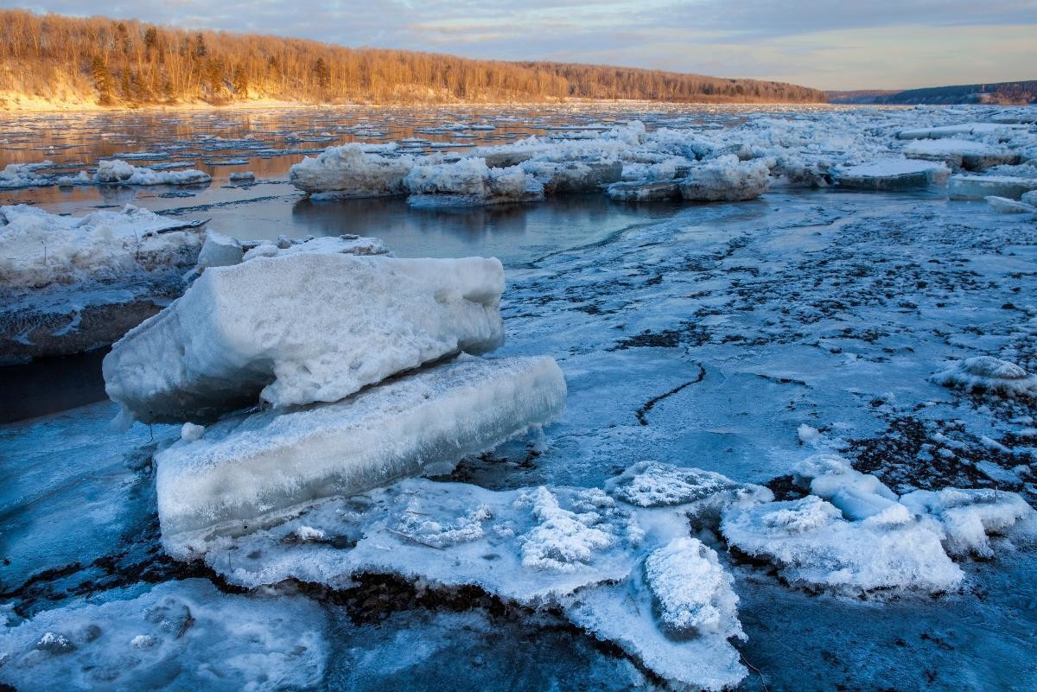
Чудеса северной природы
10
Л Е Д О Х О Д
Во время ледохода запрещено гулять по льдинам и кататься на них. Это очень опасно!

Slide 54
20

Slide 55
История города
20
Какой император трижды побывал в Архангельске и собственноручно заложил торговый морской корабль?

Slide 56
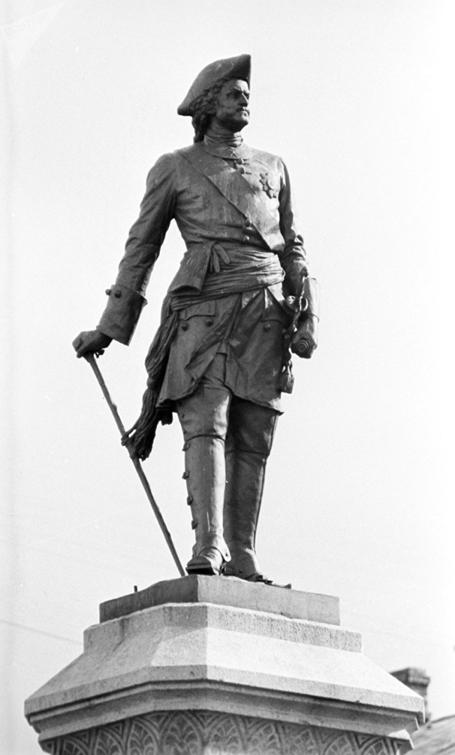
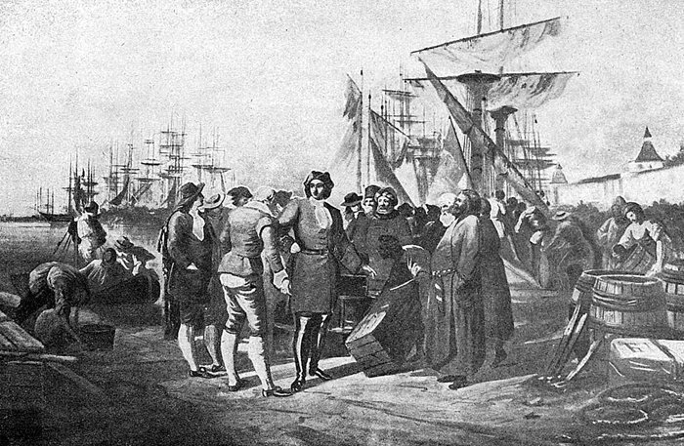
История города
20
Пётр I

Slide 57
Чудеса северной природы
30
На юге она и темна, и черна,
На севере белой бывает она.

Slide 58
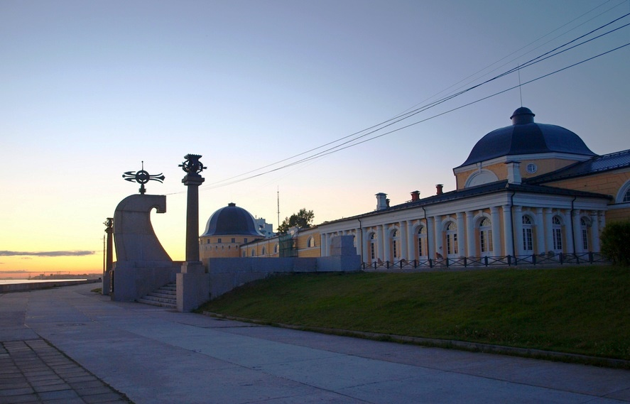
Чудеса северной природы
30
Б Е Л А Я Н О Ч Ь
«Летом у нас круглые сутки светло, мы и не спим: день работаем, а ночь гуляем», — сказывал Степан Писахов. И тут же давал дельный совет: «Не веришь — приезжай проверь!»

Slide 59
Чудеса северной природы
40
ОТГАДАЙТЕ РЕБУС

Slide 60
Чудеса северной природы
40
Л И С Т О П А Д
Д
ЛИСТ
+
ЛОПАТА

Slide 61
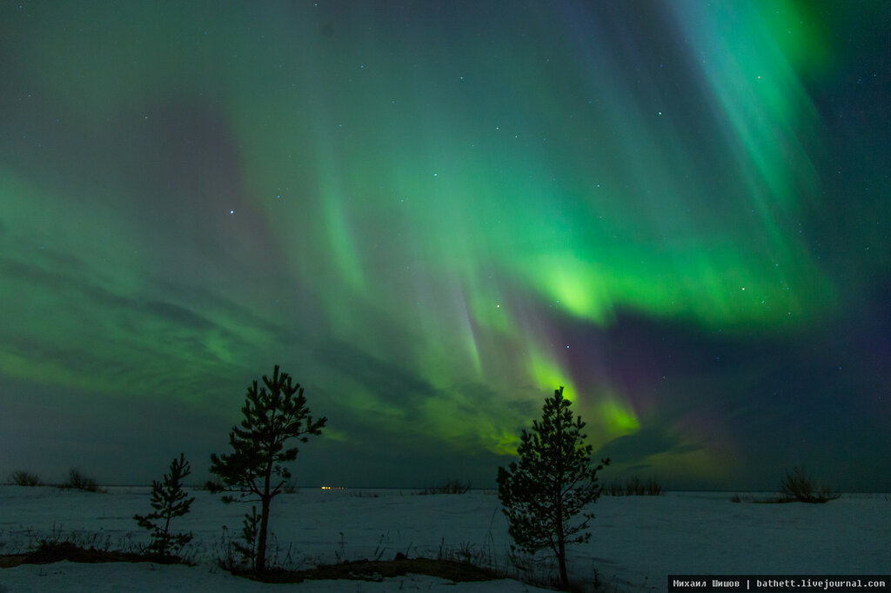
Чудеса северной природы
50
Как называется данное явление природы?

Slide 62
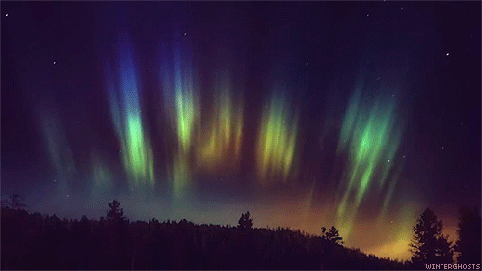
Чудеса северной природы
50
С Е В Е Р Н О Е С И Я Н И Е
Северное сияние завораживает, потому что кажется, что оно совсем близко. В действительности действие происходит приблизительно в 100 км над уровнем земли, а красные цвета появляются и вовсе на расстоянии 320 км.

Slide 63
Использованные источники
Аудиоряды заимствованы с сайта GetTune.net по запросу «Своя игра»
Звезда Фон Кот в мешке Идея игры
Автор шаблона игры Салиш С.С., 2014 год
https://mamamozhetvse.ru/zagadki-pro-yagody-dlya-detej-30-luchshix.html
https://www.anypics.ru/download.php?file=201211/1440x900/anypics.ru-43862.jpg
https://cdn140.picsart.com/299430516343201.jpg
https://i.mycdn.me/i?r=AyH4iRPQ2q0otWIFepML2LxRaY-3wi65TZDgKIktpyt6kw
https://nsportal.ru/sites/default/files/2014/11/23/tekstovyy_dokument_opendocument.odt
https://na-dache.pro/uploads/posts/2021-07/1625259975_10-p-belie-gribi-v-korzine-foto-11.jpg
https://umochki.ru/zagadki/zagadki-o-gribakh/zagadki-pro-gruzd
https://agroflora.ru/wp-content/uploads/2014/09/gruzd-nastoyachiy-4.jpg
https://sad24.ru/wp-content/uploads/2016/09/gruzdi-na-zimu-recepty-prigotovleniya-goryachim-sposobom-5.jpg
https://vserebusy.ru/wp-content/uploads/2021/08/4-rebus-pro-osen-s-otvetом-listopad.jpg
https://ljubimyj-detskij.ru/zagadki/717-detyam-zagadki-o-prirodnykh-yavleniyakh-l
http://dvinatoday.ru/upload/iblock/7eb/zbGoNvnDKHs.jpg
https://arhlib.ru/wp-content/uploads/2020/06/13-1.jpg
https://img-fotki.yandex.ru/get/3502/125827701.108/0_12b5fd_d1c088bb_XXL.jpg
https://i.gifer.com/13xN.mp4
http://zagadki1.ru/zagadka/s-neba-zvyozdy-padayut-lyagut-na-polya.htm
https://cs8.pikabu.ru/post_img/2016/06/20/3/og_og_1466392372260325756.jpg
https://aodb.culture29.ru/news/index.php?ELEMENT_ID=5283
https://ljplus.ru/img/k/a/kalaus/Resize-of-Pisakhov.jpg
Notes:
Автор шаблона Салиш С.С., учитель начальных классов СШ №53 г. Актобе.

